Slide 1
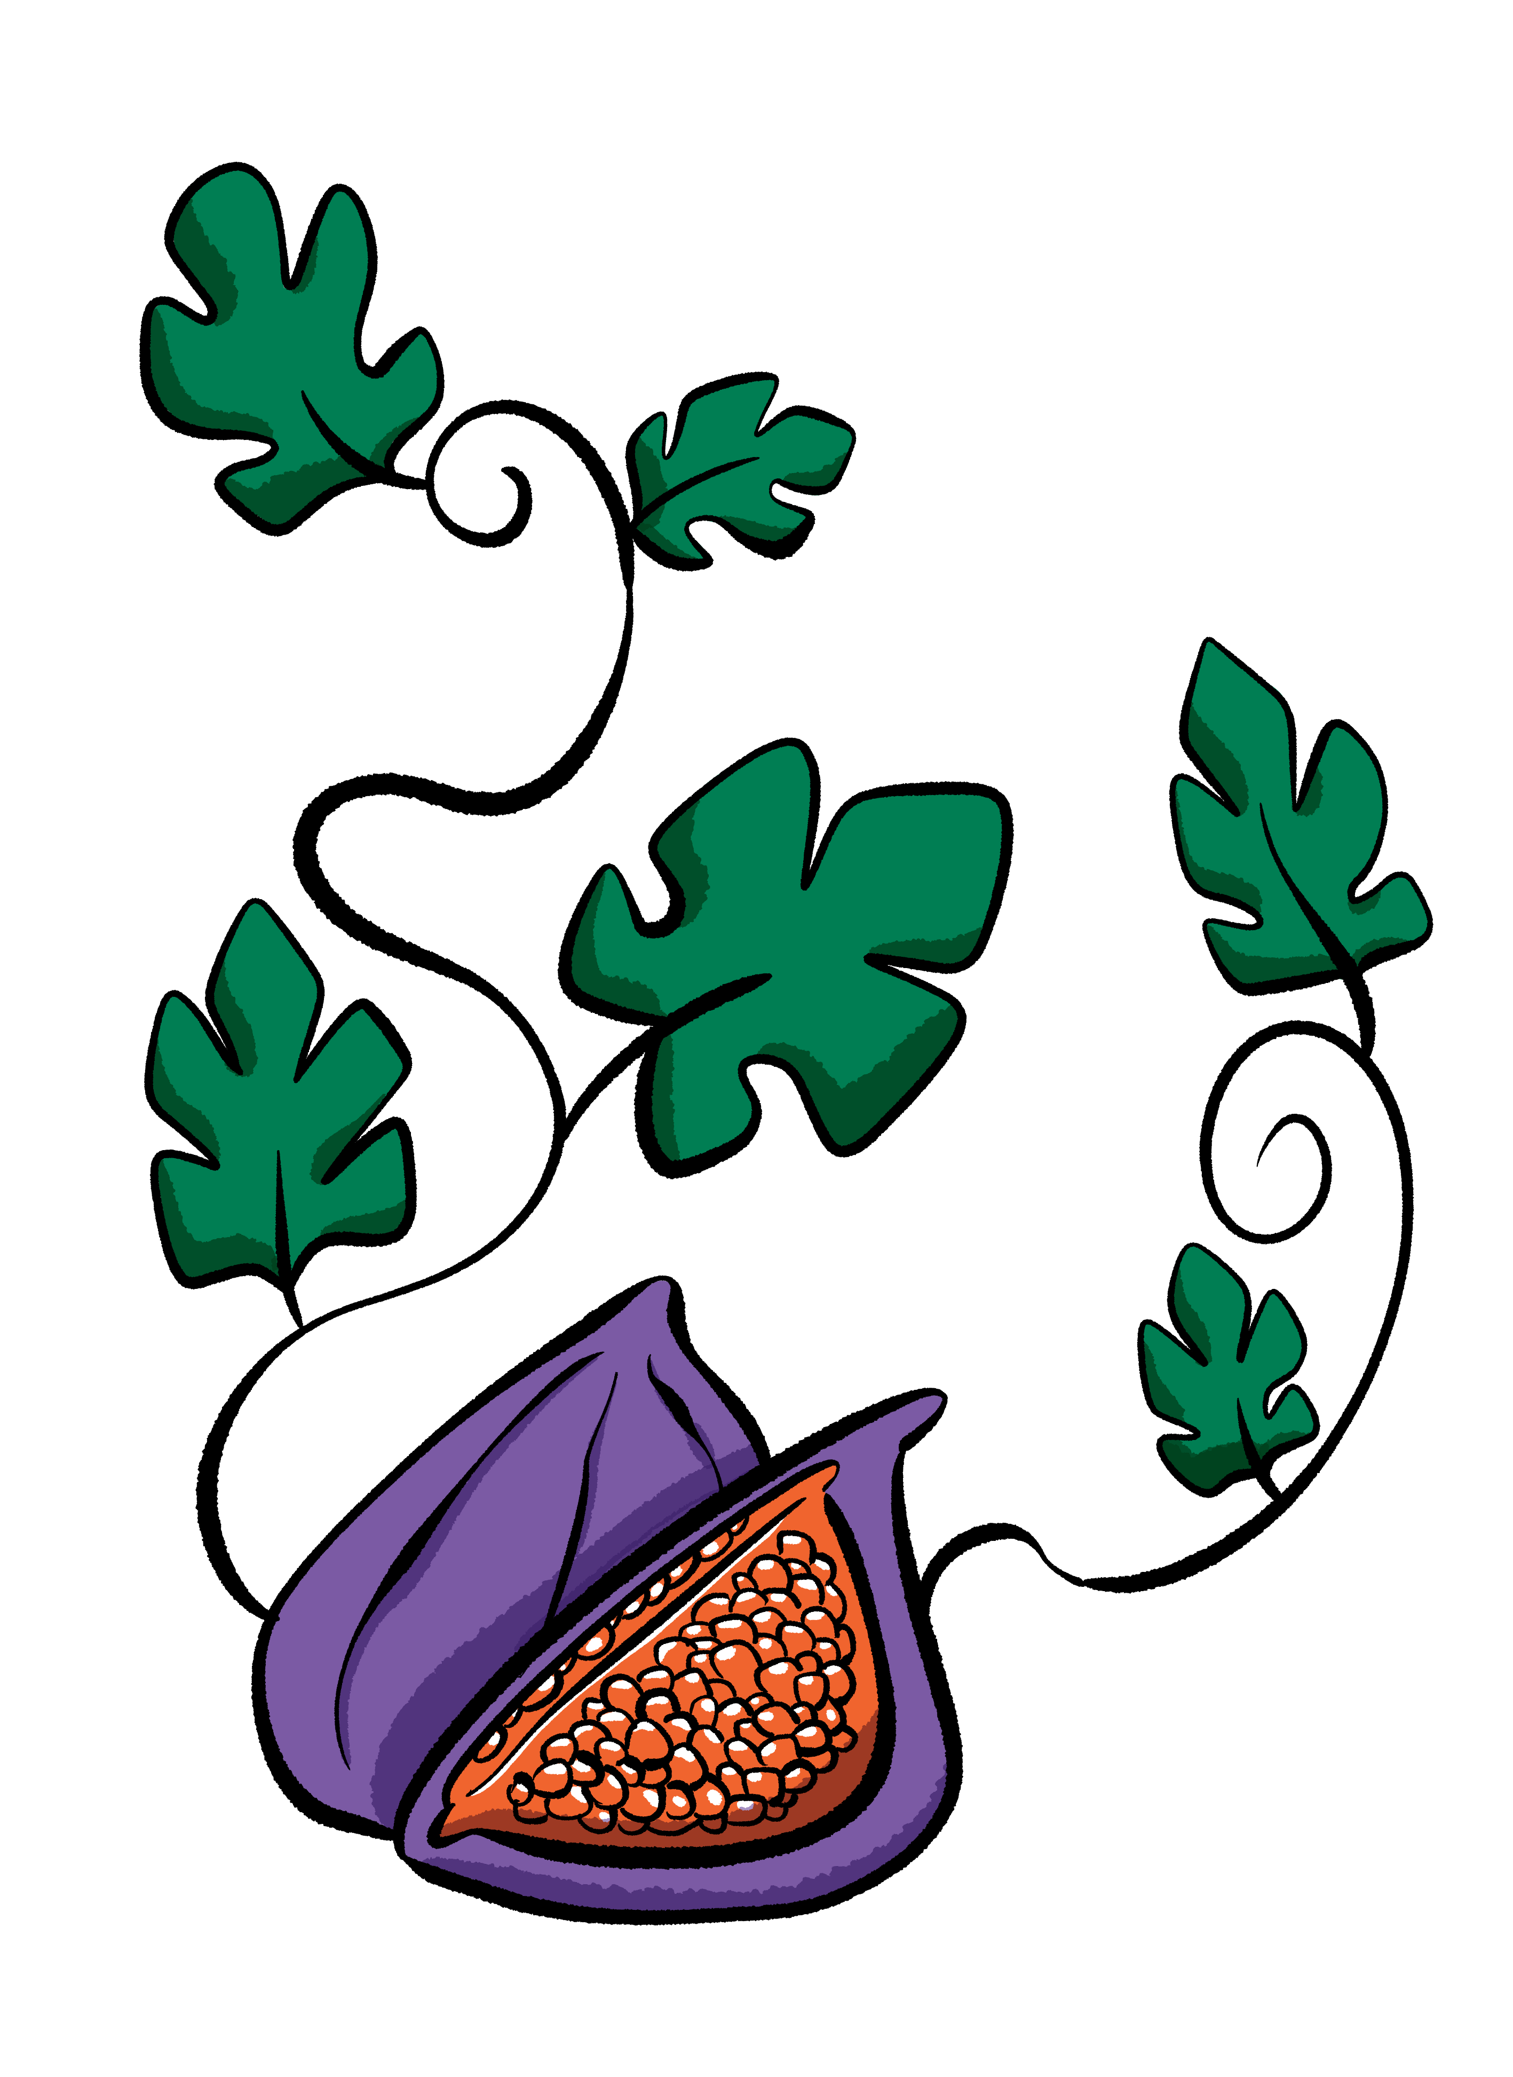

Venerdì - 28 marzo
PORTARE FRUTTO
3ª settimana di Quaresima

Slide 2
Venerdì - 28 marzo
Dal vangelo secondo Marco (12,28-31)
«Qual è il primo di tutti i comandamenti?».
Gesù rispose: «Il primo è: "Ascolta, Israele! Il Signore nostro Dio è l'unico Signore; amerai il Signore tuo Dio con tutto il tuo cuore e con tutta la tua anima, con tutta la tua mente e con tutta la tua forza". Il secondo è questo: "Amerai il tuo prossimo come te stesso". Non c'è altro comandamento più grande di questi».
3ª settimana di Quaresima
PORTARE FRUTTO

Slide 3
Venerdì - 28 marzo
Breve Spiegazione
Amore…parola bellissima, all’apparenza astratta ma in realtà concretissima. Come si può amare Dio se non con tutto noi stessi: cuore, anima e mente? E come possiamo vivere il nostro amore per Dio se non volendo bene alle persone che incontriamo ogni giorno? E come possiamo voler bene agli altri se non riconosciamo che anche noi siamo belli e degni di questo amore? Portare frutto oggi è far circolare questo amore: Dio, gli altri, noi stessi.
3ª settimana di Quaresima
PORTARE FRUTTO

Slide 4
Venerdì - 28 marzo
Preghiera
Signore Gesù,
oggi desidero imparare a voler bene sul serio. Ma come si fa?
Insegnamelo Tu e aiutami a scoprire che, come il sangue circolando nel corpo porta la vita, così anche io facendo “girare” l’amore che Tu mi doni, porto nuova vita nel mondo!
Donami oggi di nutrirmi di questa speranza, accogliendo l’amore e donandolo.
3ª settimana di Quaresima
PORTARE FRUTTO

